Slide 1
ESPGHAN
QUALITY OF CARE INITIATIVE
ANTHROPOMETRIE
1/23/2024
Notes:
Create committees to solve issues

Slide 2
Inhalt
Anthropometrie bei pädiatrischen Patienten: Korrekte Messtechnik und häufige Fehler
Messung der Körpergröße bei Kindern im Alter von <2 Jahren liegend
Messung der Stehhöhe bei Kindern >2 Jahre
Messung des Kopfumfangs
Messung des Gewichts von Kindern <2 Jahren?
Messung des Gewichts von Kindern >2 Jahren?
Messung des Gewicht von unkooperativen Kindern?
Weitere hilfreiche und praktische Tools, Links und Informationen

Slide 3
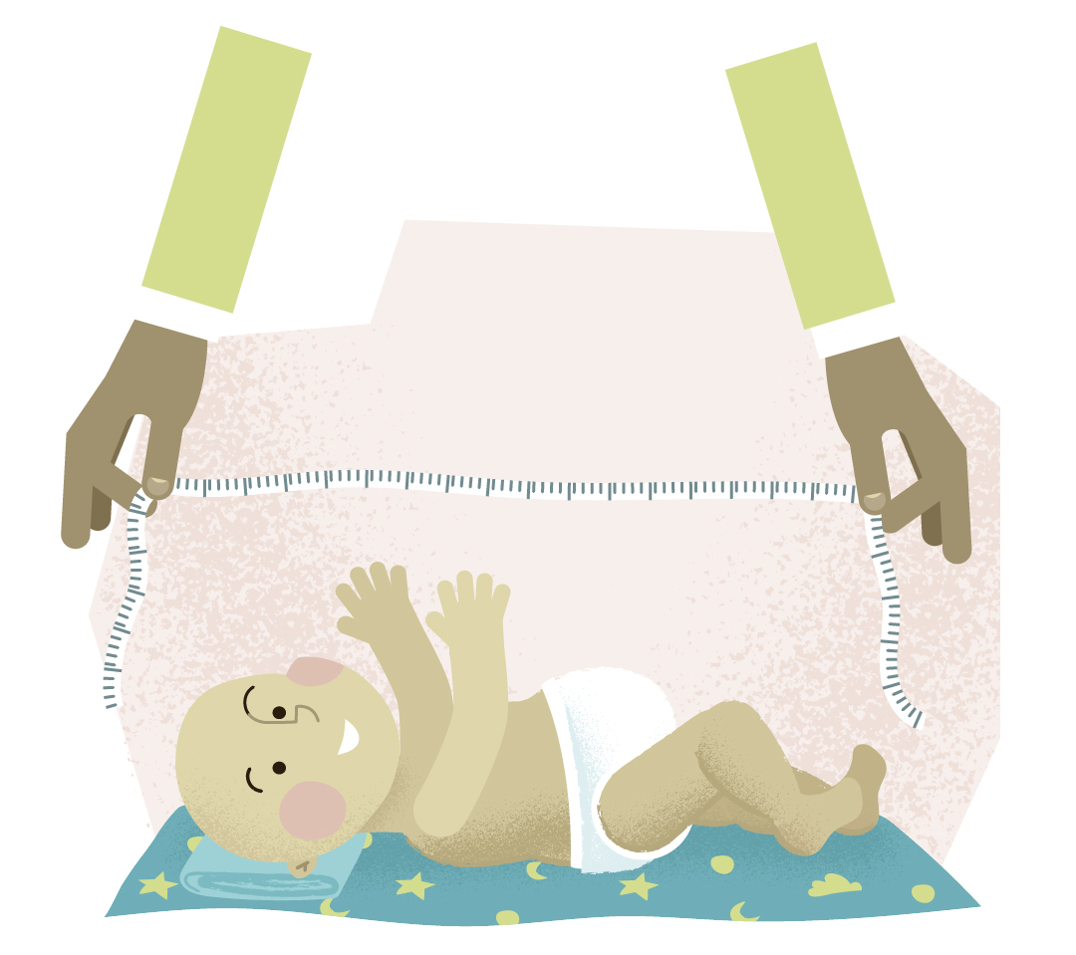
Körpergröße – liegend (<2 Jahre alt)
HÄUFIGE FEHLER
Messung ohne Hilfe einer zweiten Person
Das Kind kann sich uneingeschränkt und frei bewegen
Messung während nur ein Bein gestreckt ist
Verwendung eines Maßbands
Beide Beine sind nicht gestreckt
Die Unterlage ist nicht flach
Das Kind ist zur Seite gedreht
Die Windel wurde nicht entfernt
Die untere Platte des Messgeräts (z. B. Infantometer,
Messbrett) liegt nicht flach und parallel zu den Fußsohlen des Kindes
©

Slide 4
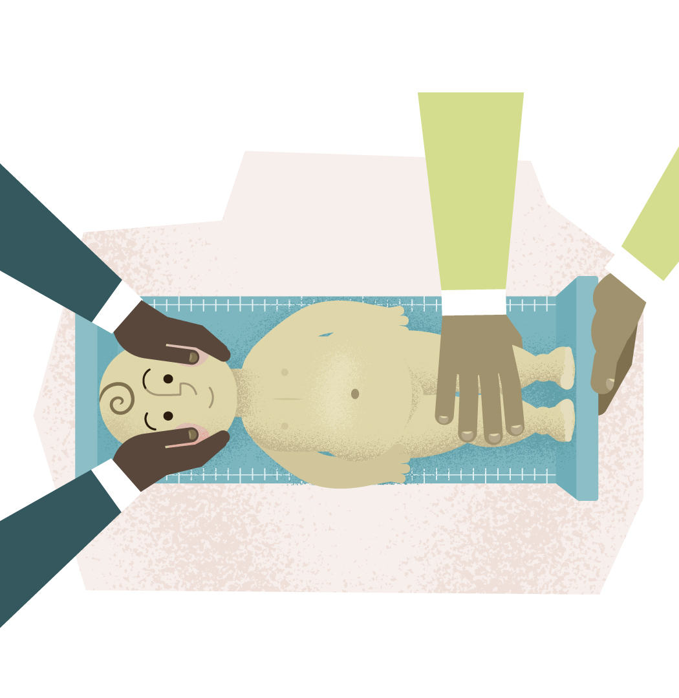

Körpergröße – liegend (<2 Jahre alt)
KORREKTE VORGEHENSWEISE
Verwenden Sie gut gewartete und regelmäßig (einmal im Jahr oder bei Bedarf) kalibrierte Geräte
Entfernen Sie die Kleidung, einschließlich der Windel, und legen Sie das Kind flach auf den Rücken.
Es werden zwei Personen benötigt - eine, die den Kopf festhält, die andere, die die Beine gerade nach unten hält
Person 1
Hält den Kopf gegen das feste Kopfteil des Infantometers, wobei das Kind gerade nach oben schaut
Person 2
Streckt den Rumpf und die Beine und hält diese unten und fest
Positioniert die Füße mit den Fußsohlen parallel zum Trittbrett
Bringt das Trittbrett in Kontakt mit den fest gehaltenen Fußsohlen beider Füße. Beide Beine sollten gerade sein, die Knöchel im rechten Winkel zu den Beinen stehen und die Zehen nach oben zeigen
Länge auf den nächsten Millimeter genau aufzeichnen
Quelle:
Körperhöhe messen

Slide 5
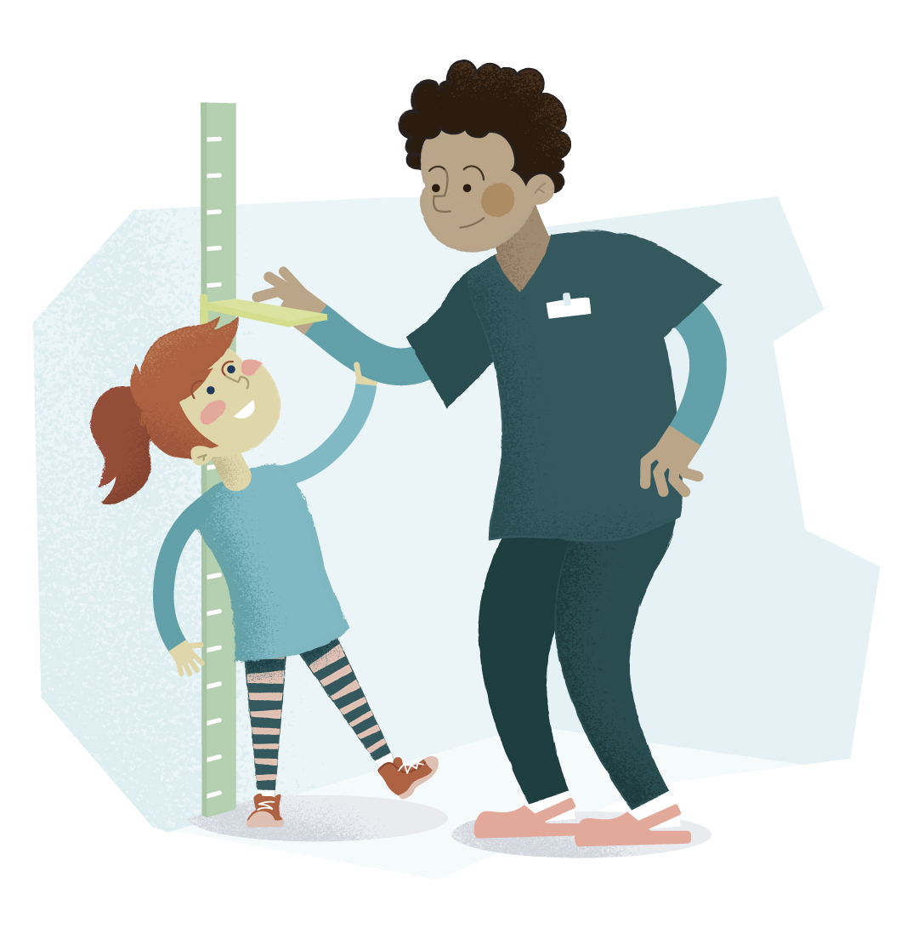
Körpergröße – stehend (>2 Jahre alt)
HÄUFIGE FEHLER
Kind hat Schuhe an
Das Kind steht auf den Zehen
Fersen und Beine sind auseinander
Die Knie sind nicht ganz durchgestreckt
Das Kind ist vollständig bekleidet
Das Kind stützt sich auf den Möbeln/der Betreuungsperson/der Person, die die Messung durchführt, ab
Die Füße des Kindes sind hintereinander gestellt
Das Kind steht nicht aufrecht
Der Kopf des Kindes befindet sich nicht in der Frankfurter Horizontale
Der Kopf des Kindes ist nach oben oder unten gehoben

Slide 6
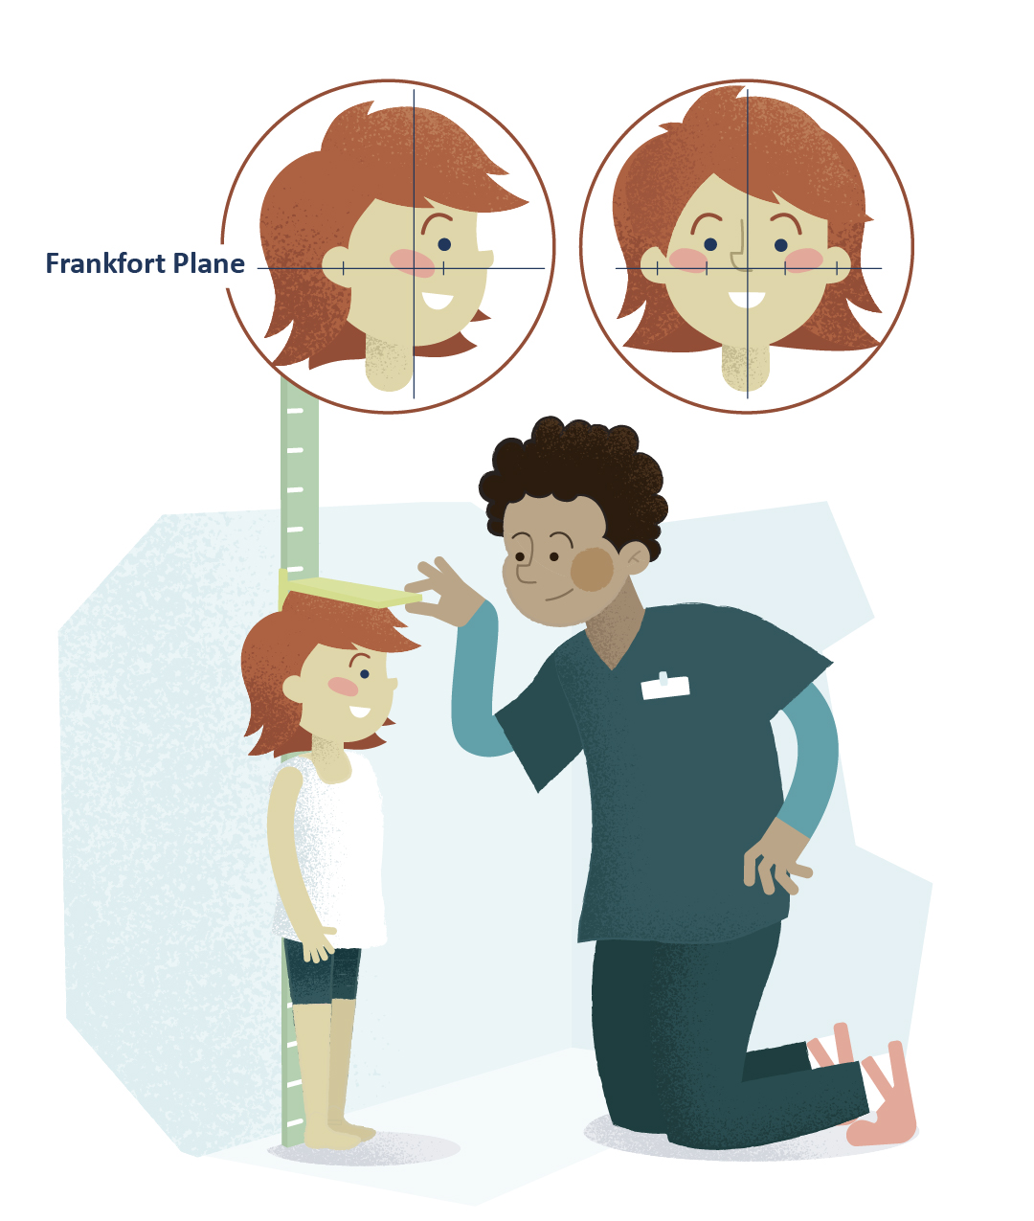

Körpergröße – stehend (Kinder >2 Jahre, die gerade stehen können)
KORREKTE VORGEHENSWEISE
Verwenden Sie ein gut gewartetes und regelmäßig (einmal im Jahr oder bei Bedarf) kalibriertes Gerät
Ziehen Sie schwere Kleidung (z. B. Jacken, Pullover), Schuhe, dicke Socken und jeglichen Haarschmuck oder Hüte/Mützen aus
Das Kind sollte aufrecht stehen, die Füße zusammen, die Fersen, das Gesäß und die Schulterblätter berühren das vertikale Brett oder die Wand des Geräts
Achten Sie darauf, dass die Arme entspannt sind, die Beine gerade, die Füße flach und nebeneinander stehen
Bringen Sie den Kopf waagerecht in die Position der Frankfurt-Horizontale
Stellen Sie sicher, dass das Messkopfteil fest auf dem Kopf des Kindes aufliegt
Höhe in Zentimetern notieren und auf den nächsten Millimeter aufrunden
Quelle:
Körperhöhe messen

Slide 7
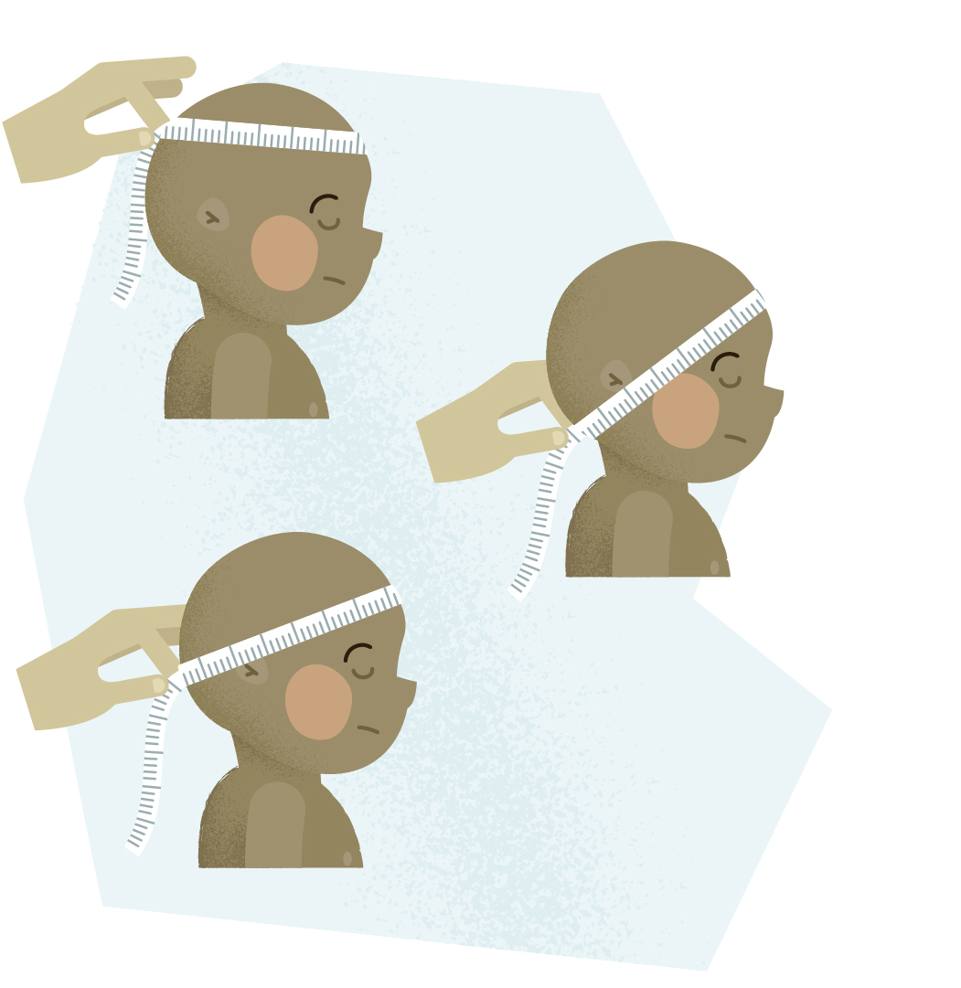
Kopfumfangmessung
HÄUFIGE FEHLER
Das Maßband liegt zu hoch über den Augenbrauen, den Ohren oder beidem
Verwendung eines nicht biegsamen oder dehnbaren Maßbandes
Das Band ist am Hinterkopf zu niedrig/zu hoch
Das Band läuft über die Ohren

Slide 8
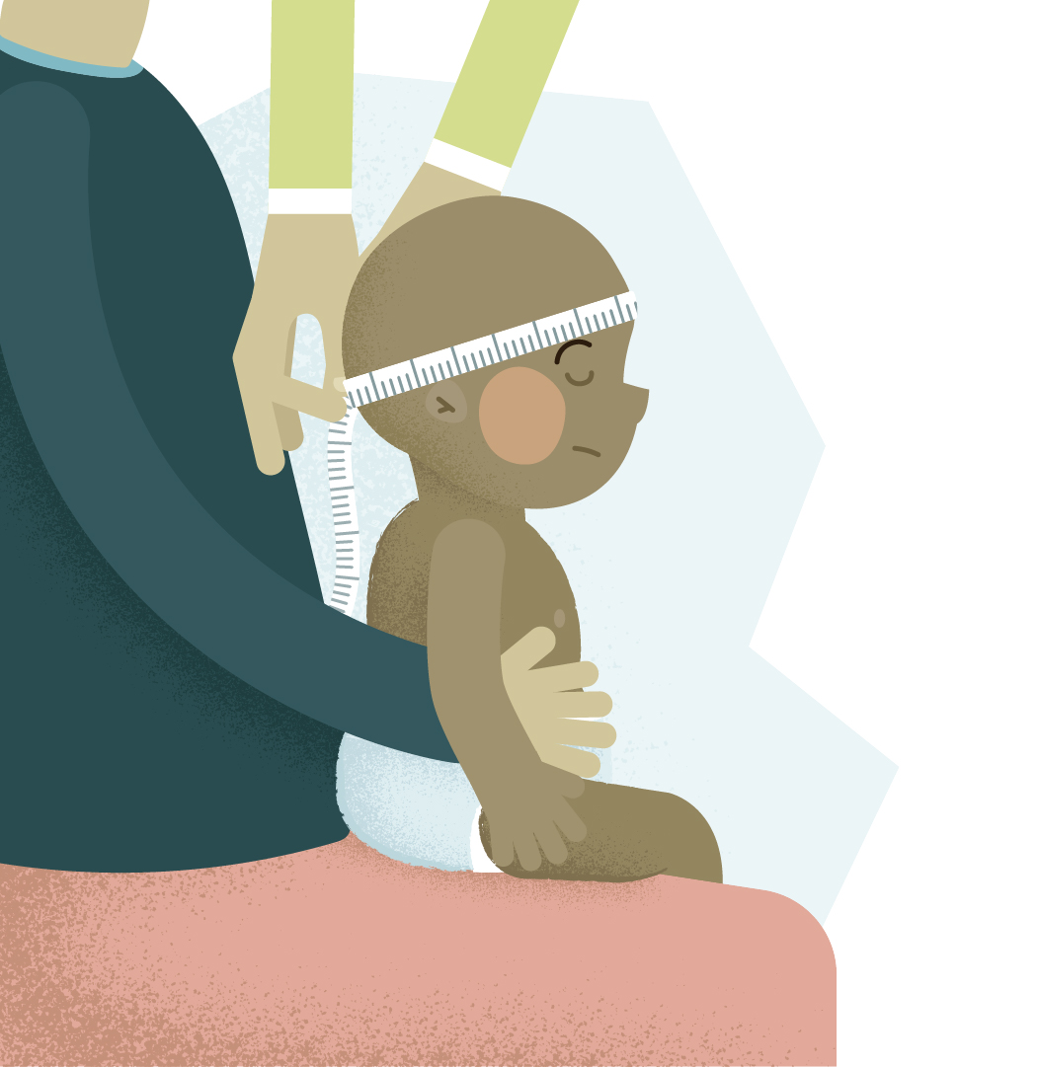

Kopfumfangmessung
KORREKTE VORGEHENSWEISE
Nehmen Sie ein flexibles, nicht dehnbares Band
Entfernen Sie Haarnadeln und Stirnbänder oder andere Accessoires vom Kopf
Setzen Sie den Säugling auf den Schoß der Betreuungsperson
Halten Sie den Säugling während des Messvorgangs ruhig
Führen Sie das Maßband um den Kopf herum und fixieren Sie es über den Augenbrauen
Achten Sie darauf, dass das Band knapp über den Ohren und über den knöchernen Vorsprung am Hinterkopf verläuft.
Ziehen Sie fest, um die Haare und die Haut zusammenzudrücken, aber nicht so weit, dass es für das Kind unangenehm wird
Messen Sie den Wert aufgerundet auf den nächsten Millimeter.
Wiederholen Sie die Messung, und wenn die Differenz > 0,5 cm ist, sollten Sie eine dritte Messung vornehmen. Berechnen Sie den Durchschnitt der drei Messungen
Resource:
How to measure head circumference

Slide 9
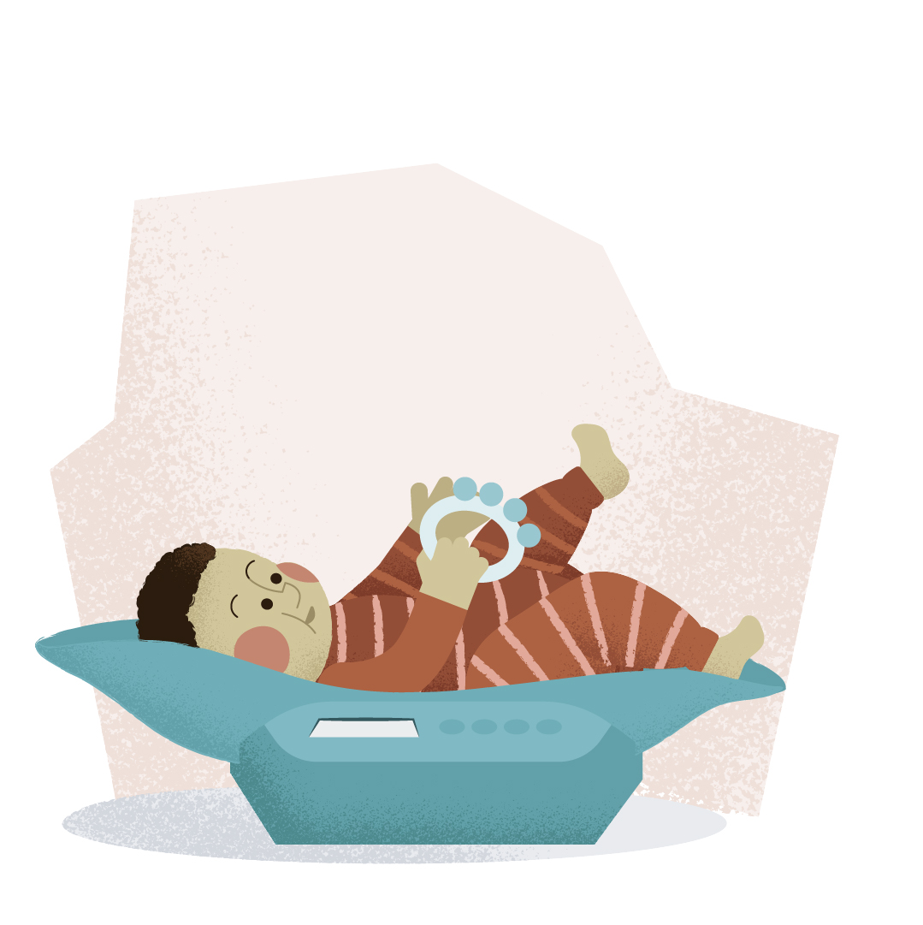
Gewichtsmessung eines Säuglings (<2 Jahre alt)
GEWÖHNLICHE FEHLER
Kind bekleidet gemessen
Kind in Windeln gemessen
Das Gewicht des Kindes wird während Stützen des Kindes gemessen
Das Gewicht des Kindes wird mit Spielzeug in den Händen gemessen
Die Beine oder Hände des Kindes berühren den Tisch (auf dem die Waage steht) oder die Wand
Die Waage steht auf einer weichen Oberfläche (z. B. der Matratze eines Bettes)

Slide 10
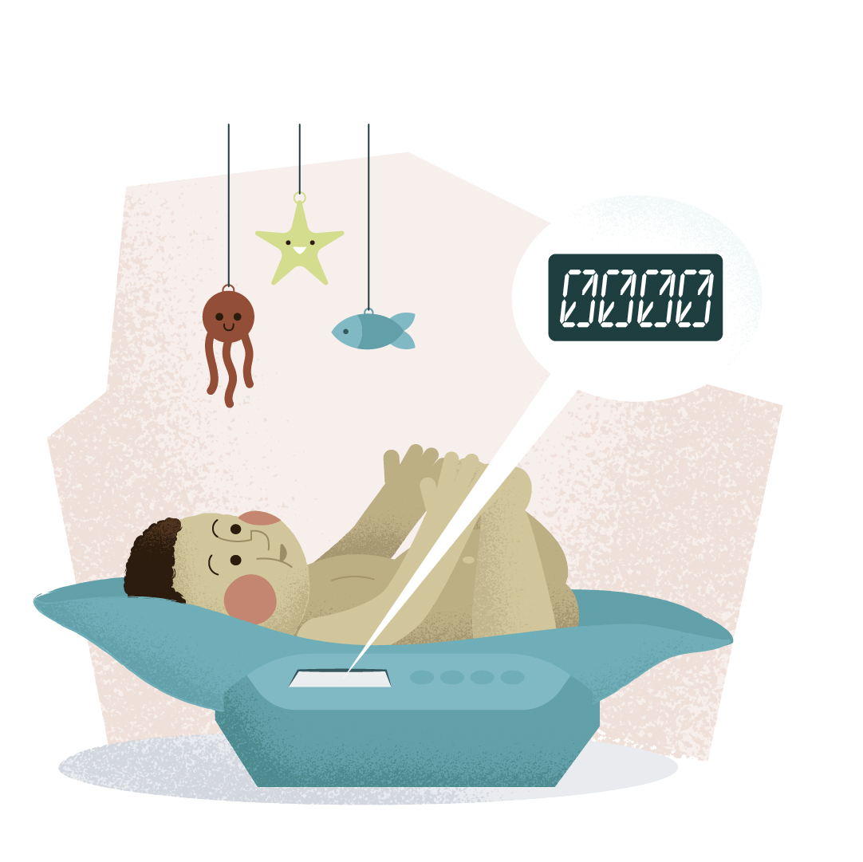

Gewichtsmessung eines Säuglings (<2 Jahre alt)
KORREKTE VORGEHENSWIESE
Verwenden Sie gut gewartete und regelmäßig geeichte Geräte (einmal im Jahr oder nach Bedarf)
Die Waage sollte auf 20 Gramm genau wiegen (verwenden Sie am besten Waagen der Klasse III)
Stellen Sie die Waage vor dem Wiegen auf Null
Stellen Sie die Waage auf eine harte, horizontale Oberfläche
Wiegen Sie das Kind nackt, idealerweise vor einer Mahlzeit
Quelle:
Gewichtsmessung bei Kindern

Slide 11
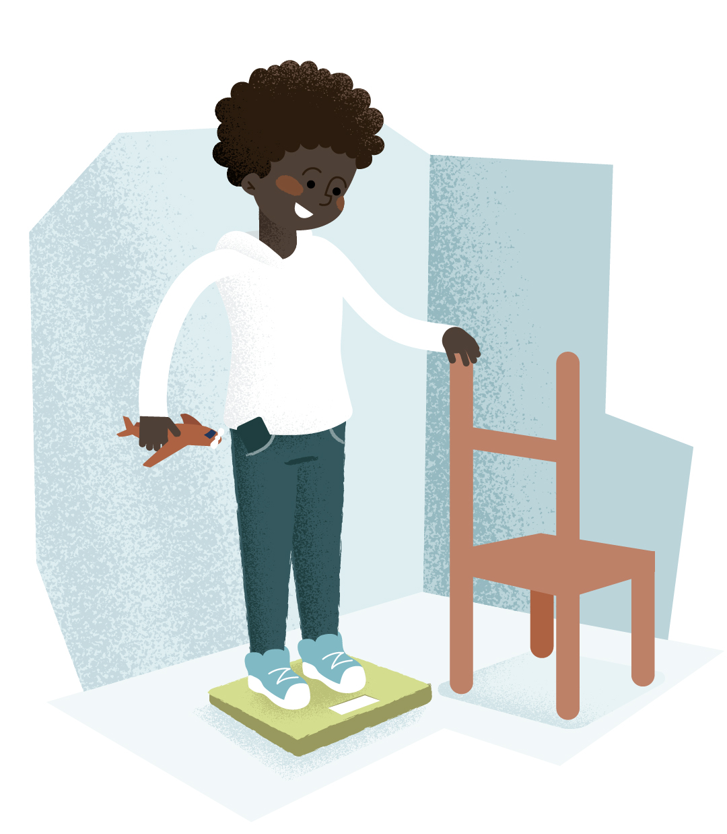
Gewichtsmessung eines Kindes (>2 Jahre alt)
GEWÖHNLICHE FEHLER
Das Kind hat Schuhe an
Das Kind ist vollständig bekleidet und hat Accessoires in den Taschen (Handy, Schlüssel), Spielzeug in den Händen
Das Kind stützt sich auf Möbel/Wand/Betreuungsperson oder der Person, die die Messung vornimmt, ab
Die Waage steht zu nah an der Wand und das Kind lehnt sich gegen die Wand
Die Waage steht auf einer unebenen oder weichen Oberfläche (z. B. Teppich)

Slide 12
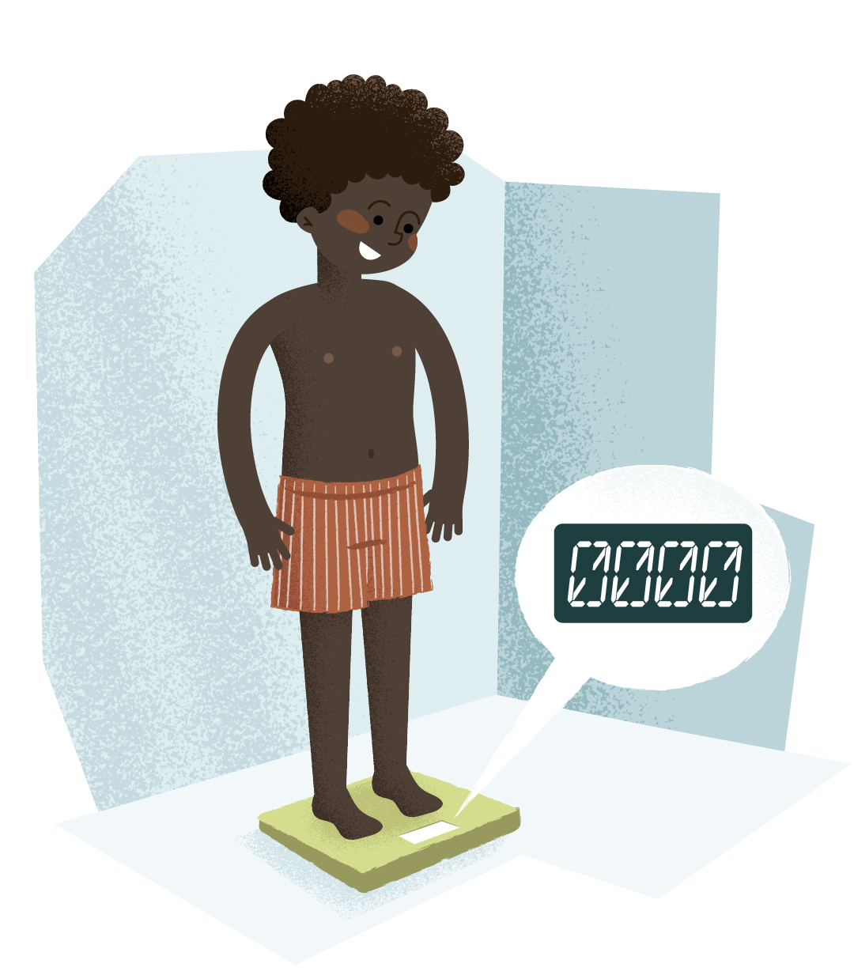

Gewichtsmessung eines Kindes (>2 Jahre alt)
KORREKTE VORGEHENSWEISE
Verwenden Sie gut gewartete und regelmäßig geeichte Geräte (einmal im Jahr oder nach Bedarf)
Die Waage sollte auf 100 Gramm genau wiegen (am besten Waagen der Klasse III verwenden)
Schuhe ausziehen, Taschen leeren, nur leichte Kleidung tragen (z. B. Unterwäsche)
Prüfen Sie, ob die Digitalanzeige der Waage auf Null steht.
Bitten Sie das Kind, still zu stehen.
Bei einer Sitzwaage sollten die Füße auf der Stange ruhen und nicht den Boden berühren
Quelle:
Gewichtsmessung bei Kindern

Slide 13
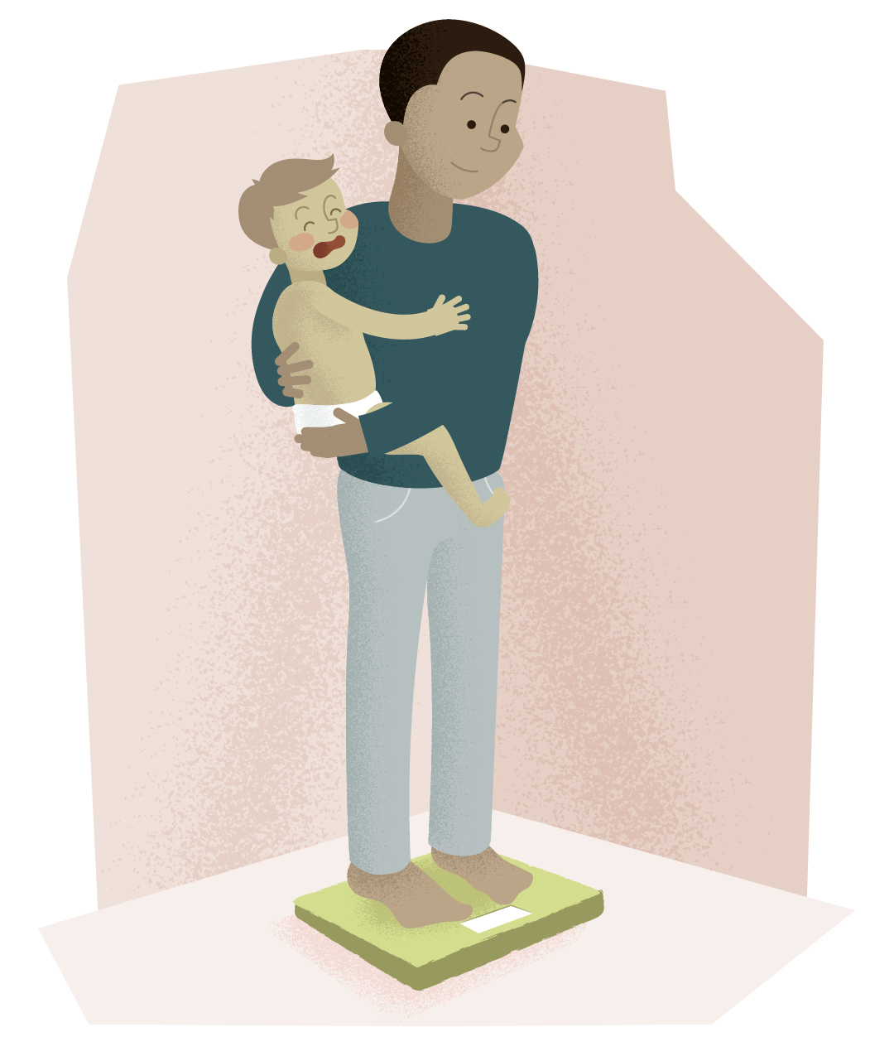

Gewichtsmessung bei einem unkooperativen Kind/
Kind mit Behinderung
KORREKTE VORGEHENSWEISE
Die Messung erfolgt mit Hilfe einer Betreuungsperson
Wiegen Sie zuerst die Betreuungsperson und notieren Sie die Messung
Das Kind sollte nackt oder minimal bekleidet sein
Geben Sie das Kind der Betreuungsperson auf die Waage
Bitten Sie die Betreuungsperson, still zu stehen
Notieren Sie die Messung des Gesamtgewichts
Ziehen Sie das Gewicht der Betreuungsperson vom Gesamtgewicht ab.
Verwenden Sie bei Kindern mit Behinderung eine Hebewaage, falls vorhanden.
Quelle:
Gewichtsmessung unkooperatives Kind

Slide 14
Übertragen der Messwerte auf Perzentilenkurven
Die erhobenen anthropometrische Messwerte sollen in für Alter und Geschlecht entsprechende Perzentilenkurven eingetragen und unter Berücksichtigung früherer Messungen und des klinischen Bildes des Kindes interpretiert werden.
Einen praktischen Leitfaden zur Erkennung von Krankheit- assoziierter Unterernährung finden Sie im Positionspapier der ESPGHAN Arbeitsgruppe zur klinischen Malnutrition “Hulst et al JPGN 2022 doi: 10.1097/MPG.0000000000003437”

Slide 15


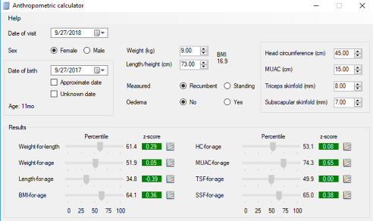
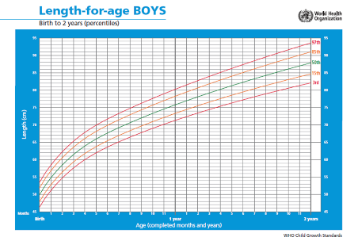
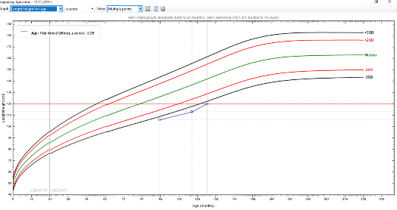

Weitere Informationen
WHO Fortbildungskurs
https://www.who.int/tools/child-growth-standards
WHO Videoquellen
WHO Training Course | MGRS Anthropometry Training Video – YouTube
WHO Wachstumsstandards Kinder
https://www.who.int/tools/child-growth-standards/standards
WHO Software Ressourcen
https://www.who.int/tools/child-growth-standards/software
https://www.who.int/tools/growth-reference-data-for-5to19-years/application-tools https://www.healthforallchildren.com/shop-base/shop/software/lmsgrowth/

Slide 16
Translation
This version was translated from English.
Thank you to Sibylle Koletzko, Moritz Rammer.
ESPGHAN takes no responsibility for the accuracy of the translation of the original English version.

